Slide 1
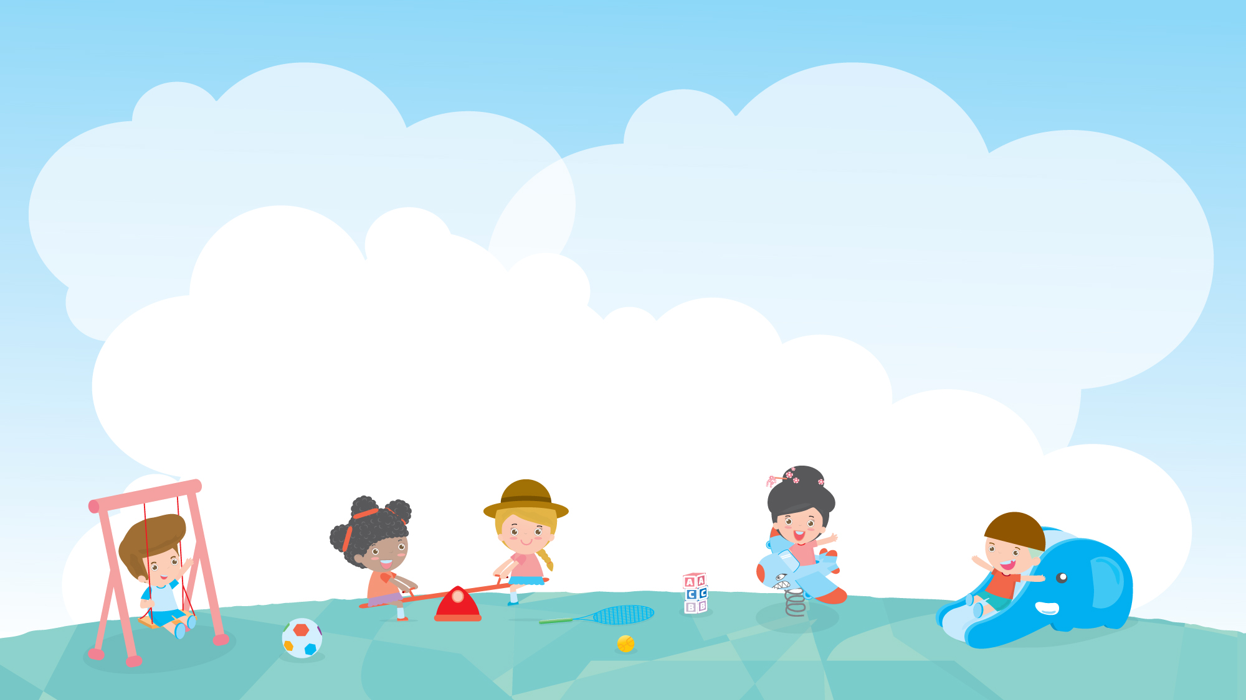
세계 여러 나라의 전통놀이를 활용한
부모-자녀 상호작용 놀이 활동
대한민국 국화, 페트병으로 무궁화를 그려요!

Slide 2
33회기
대한민국 국화, 페트병으로 무궁화를 그려요!
활동수준ㅣ
★☆☆(쉽게 할 수 있어요!)
놀이
영역
신체·건강
인지·언어
자녀
연령
0~1세
2세
사회·정서
예술·표현
3~5세
6~7세
놀이
목표
우리나라 꽃 무궁화의 생김새에 관심을 가지고 미술 활동을 경험할 수 있어요
놀이
자료
무궁화 사진, 실제 무궁화 꽃, 흰 도화지, 물감, 페트병, 풀, 크레파스,
스타핑(종이깔개), 큰 색지, 가위

Slide 3

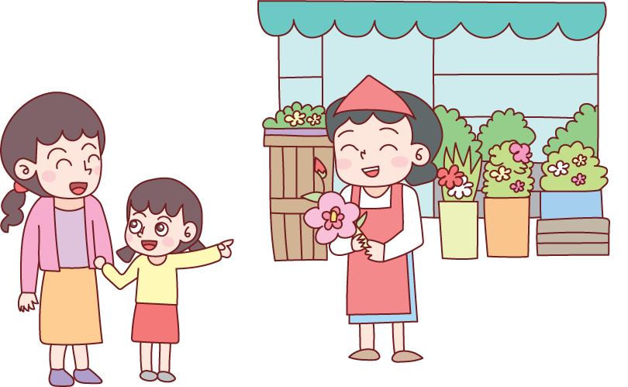
33회기
대한민국 국화, 페트병으로 무궁화를 그려요!
에피소드
전통이는 엄마와 산책을 하다가 봄꽃이 활짝 핀 꽃집을 우연히 지나가게 되었어요.
진달래, 민들레, 개나리 등 정말 예쁜 색깔의 봄꽃들을 볼 수 있었지요.
그런데 꽃집 아주머니께서 분홍색 꽃을 보여주시면서
“이 꽃은 대한민국을 상징하는 무궁화란다.”라고 말씀하시네요.
무궁화를 처음 본 전통이는 엄마와 집에 돌아와 무궁화를 그려보기로 했답니다.

Slide 4
33회기
대한민국 국화, 페트병으로 무궁화를 그려요!
마음을 열어요
활동을 시작하기 전, 이중언어코치와 어머님들 간 그리고 아이와
함께할 수 있는 간단한 율동과 함께 “Hello Song”과 “I am ground 자기소개하기”
노래를 부르며 서로 정답게 인사를 나누어요
※
Hello, Hello, Hello, How are you~ I’m fine, I’m fine, I hope that you are too~♪
※
I am ground 자기소개하기~ (손뼉 짝짝) OOO ~
‘대한민국의 국화’에 관해 알아보고 이를 꾸며보는 놀이이므로 아이들과 함께
‘우리나라 꽃(무궁화)’ 노래를 불러보아요

Slide 5
33회기
대한민국 국화, 페트병으로 무궁화를 그려요!
놀이활동
도입
대한민국의 국화인 무궁화에 관해 알아보고, 미리 완성된 작품을 보여주며
오늘 놀이할 미술도구에 영아들이 관심을 두고록 유도해 주세요
10분
· 대한민국의 국화는 어떤 모양일까요?
· 엄마 나라의 국화는 어떤 꽃일까요?
· 미리 완성된 작품은 무엇으로 만들었을 지 이야기 나누어 보세요
※
연계놀이 : 무궁화 꽃이 피었습니다

Slide 6
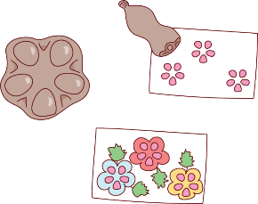
33회기
대한민국 국화, 페트병으로 무궁화를 그려요!
놀이활동
전개
흰 도화지 위에 페트병 밑 부분에 분홍색 (혹은 영아가 원하는 다른 색도 가능) 물감을
바른 후 찍은 다음, 찍혀 나온 모양을 중심으로 꽃잎을 크레파스로 표현해요
30분
손으로 뭉친 스타핑을 풀로 붙여 고정한 후 크레파스로 잎을 표현해요
· 아이들이 만든 작품들을 큰 색지에 같이 붙여 여러 개의 무궁화가 핀 것처럼 표현해 볼 수 있어요

Slide 7
33회기
대한민국 국화, 페트병으로 무궁화를 그려요!
놀이활동
휴식
엄마가 놀이 활동에 관해 궁금한 점이 있다면 이중언어 코치에게 질문해도 좋아요
10분
마무리
오늘 했던 놀이에 관해 이야기를 나눠요
10분
· 재활용품을 미술 도구로 사용한 점에 관해 이야기 나누어 보세요

Slide 8
33회기
대한민국 국화, 페트병으로 무궁화를 그려요!
마음을 나눠요
미술도구로 그린 무궁화가 아니라 재활용품인 페트병을 이용해 미술놀이를
한 느낌을 아이들과 나누어 보세요
페트병을 이용한 다른 미술 놀이는 어떠한 것들이 있을지 아이와 함께
아이디어를 공유해보세요

Slide 9
33회기
대한민국 국화, 페트병으로 무궁화를 그려요!
놀이 응용하기
놀이활동이
아이에게 어려울 때
무궁화 노래를 들으며 커다란 전지에 손바닥으로 무궁화를 그려보세요
놀이활동이
아이에게 쉬울 때
엄마 나라의 국화는 무엇인지 알아보고 재활용품을 이용하여 꾸며보세요

Slide 10
33회기
대한민국 국화, 페트병으로 무궁화를 그려요!
가정에서는 이렇게 놀아주세요
엄마 나라의 말로 해봐요
국화 / 무궁화 / 대한민국 / 찍기 / 엄마 나라의 국화
확장놀이
엄마 나라의 국화는 어떤 꽃이며 무슨 뜻을 가졌는지 함께 알아보고,
국기나 국가 등 대한민국과 더불어 엄마 나라에 관해 애착을 가질 기회를 가져보세요
아이와 함께 ‘무궁화 꽃이 피었습니다’ 게임을 해보세요
‘무궁화’ 대신 다른 꽃 이름을 넣어 진행해도 좋아요
아빠 함께해요
아이가 무궁화를 그릴 때, 아버지도 흥미를 보이며 찍기 표현기법을 활용해
하늘과 무궁화 주변을 함께 꾸며주세요

